Slide 1
АКРОМЕГАЛИЯ.
- СТГ секрециясининг ошиши билан боглик;
- усишдан физиологик жиxатдан тyхтаган одамларда учрайди;
- скелет суяклари, тyкималар ва ички органлар патологик диспропорционал yсиши кузатилади;
- моддалар алмашинувининг бузилиши билан таърифланади.
Гигантизм - 190 см дан баланд бyй тушунилади.
- ёшликда (болалар ва yсмирларда) СТГ секрециясининг ортикча бyлади;
- скелет суяклар тезлик билан пропорционал yсади;
- адекват даво бyлмаганда беморларда акромегалия белгилари пайдо бyлиш эxтимоли бор.

Slide 2
Акромегалия патогенези асоси
- Гипофиз аденомаси yсиш гормонини ортикча ишлаб чикаради;
- Суяк бyлиб колган эпифизар тогайлари физиологик жиxатдан yсишдан тyхтаб колган кишиларда, суякларнинг факат периостал yсишини келтириб чикади;
- Улар (периостал кисм) йyгонлашади;
- Нопропорционал катталашади;
- Бир вактнинг yзида тогайлар, xамма юмшок тyкималар (тери, мушак) ва ички органларнинг патологик yсиши юз беради.

Slide 3
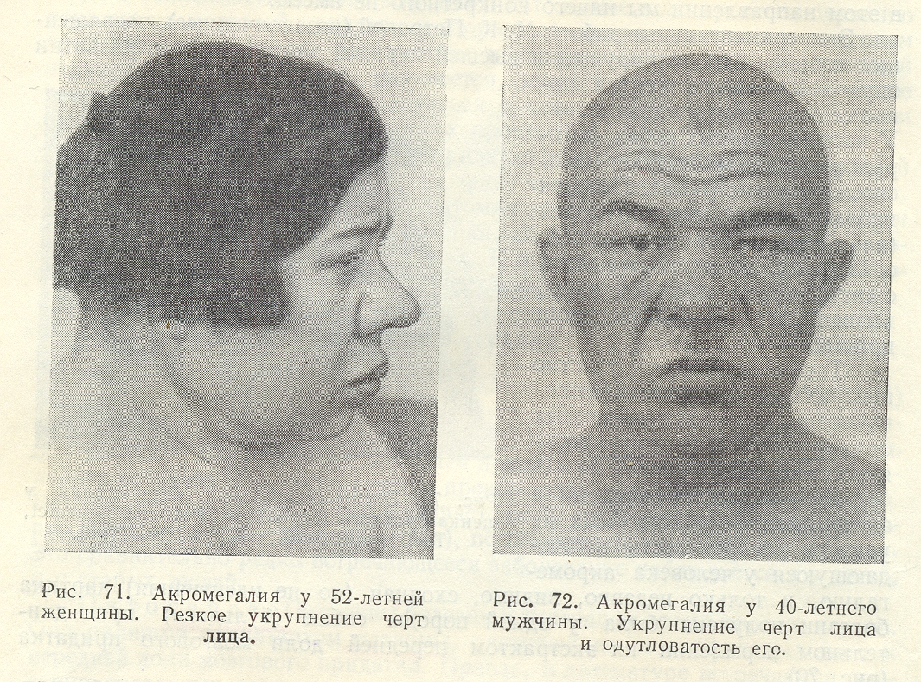

Slide 4
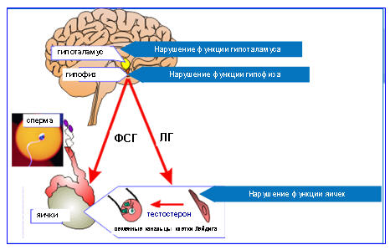

Slide 5
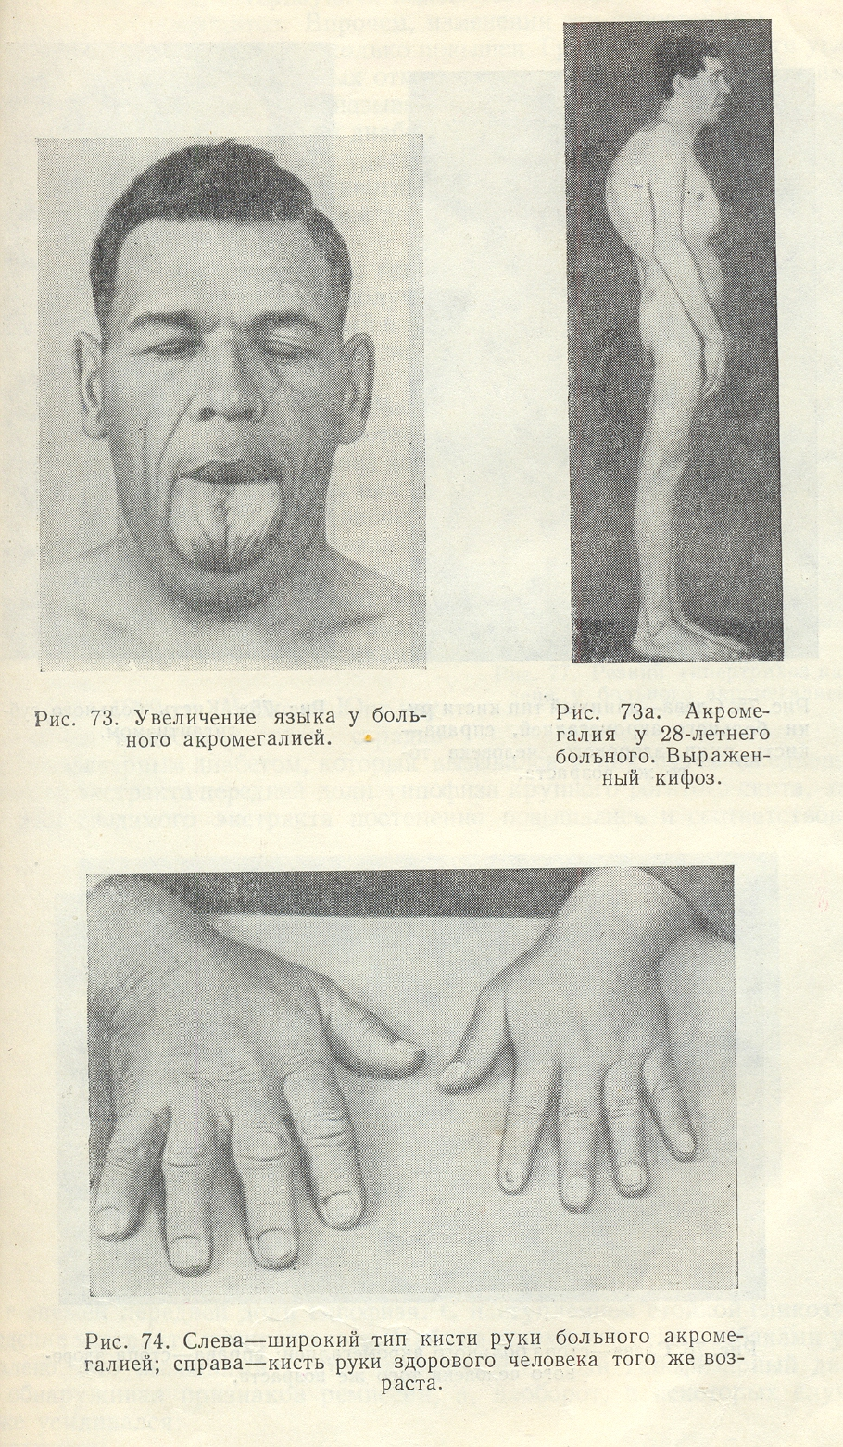

Slide 6
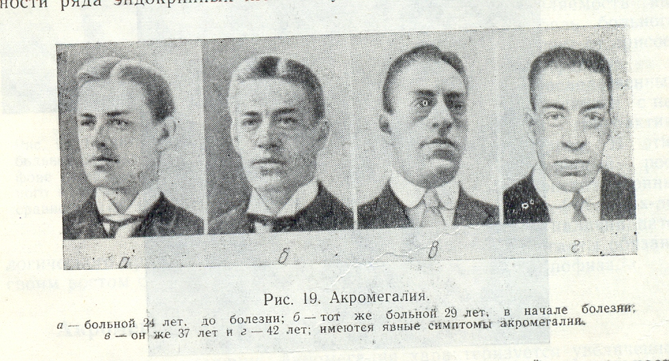
Акромегалия касаллигининг
йиллар давомидаги ривожланиши

Slide 7
Акромегалиянинг клиник боскичлари:
Преакромегалик – яккол клиник белгилар йук, беморни асосан бош огриги безовта килади;
Гипертрофик – бемор ташки киёфасини узгариши билан таърифланади;
Усмали – усманинг усиши неврологик симптомларнинг намоён булиши, курув нервининг эзилиш белгилари;
Кахексик – усманинг аутолизи вапангипопитуитаризмнинг ривожланиши.

Slide 8
ДИАГНОСТИКА:
кондаги СТГ микдори;
глюкозага толерантлик тести;
инсулинга хос усиш фактори (соматомедин-С);
калла суяги рентгенографияси;
КТ, МРТ;
Курув майдонини ва куз тубини текшириш;

Slide 9
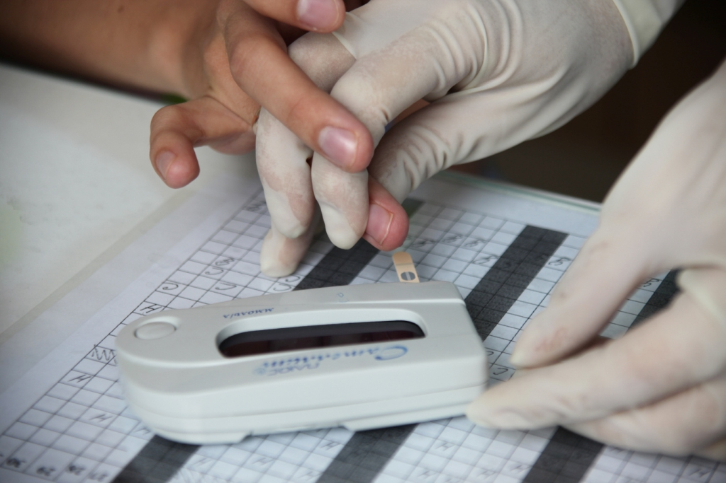
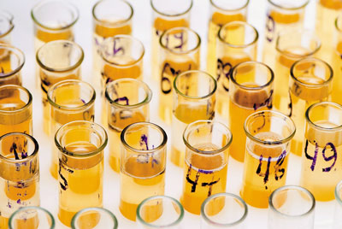
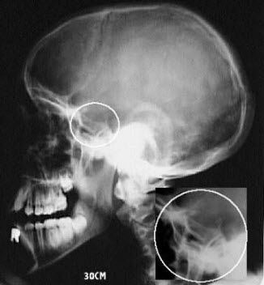
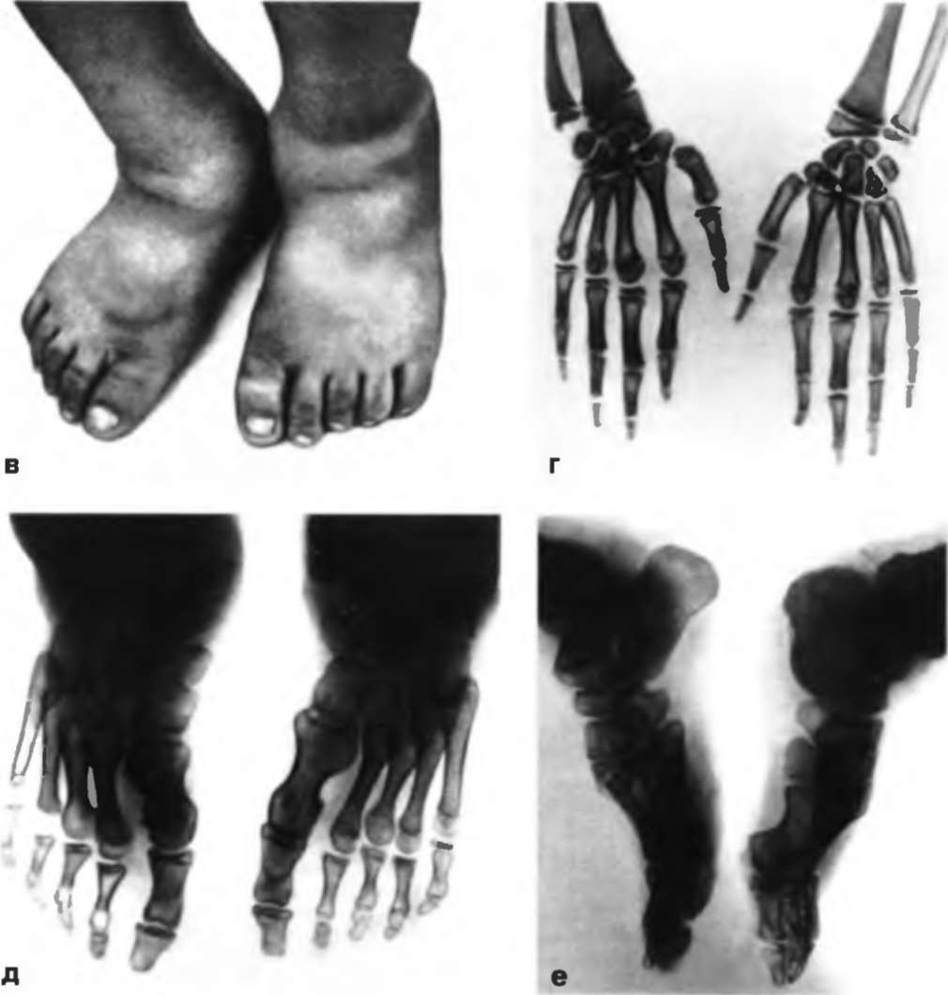

Slide 10
ДИФФЕРЕНЦИАЛ ДИАГНОЗ:
Конституционал баланд буйлик;
Клайнфельтр синдроми;
Турли этиологияли бирламчи гипогонодизм;
«Педжет» касаллиги;
пахидермопериостоз;
огир гипотиреоз (микседема);
«Марфан» касаллиги;
«Мари-Бамбергер» касаллиги.

Slide 11
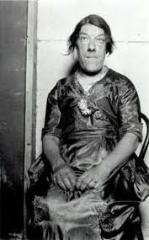
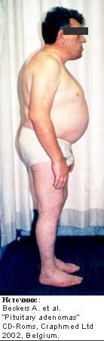
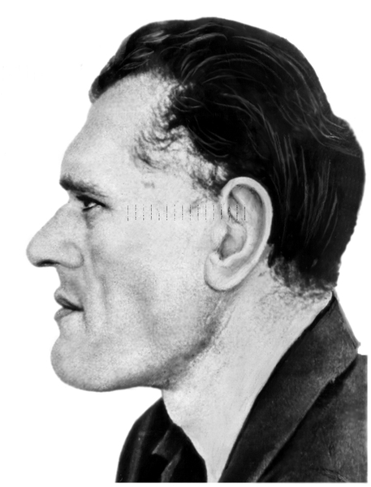
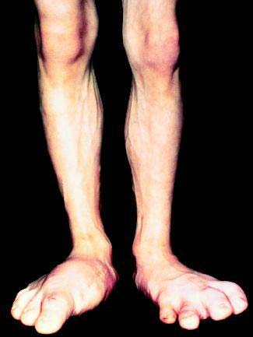
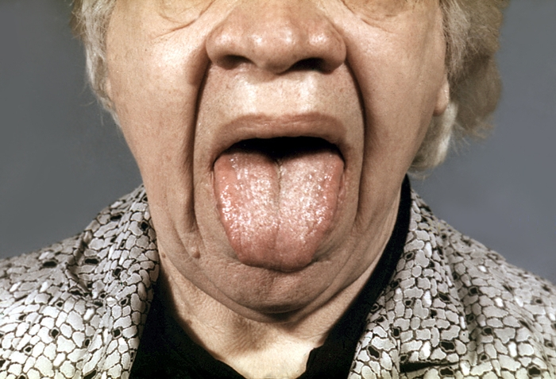
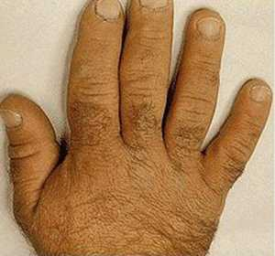

Slide 12
АКРОМЕГАЛИЯ ДАВОСИ
(гипофиз томонидан СТГ секрециясининг ошганлигини бартараф этишга каратилган).
- гипофизни операция килиб олиб ташлаш;
- оралик гипофизар соxани нурлантириш;
- радиоактив иттрийни гипофизга имплантация килиш;
- гипофизни криоген парчалаш;
- стереотоксик юкори частотали электр коагуляцияси;
- дори-дармонлар бериб даволаш;

Slide 13
Медикаментоз даволаш:
Парлодел (бромэргон, бромкрептин) 2,5мг, 5,0 мг. таблеткалар*.
Соматостатин инфузияси *;
Абергин (Узбекистон Республикасида руйхатдан утмаган) *;
Каберголин (Достинекс), узок таъсир килувчи препарат, 5,0мг *.
ИЗОХ - * Суткалик доза ва даволаш схемаси индивидуал танланади.

Slide 14
ДАВОЛАШ
Адиуретин (лизин-вазопрессин, десмопрессин), интраназал ёки сублингвал, 1-3 томчидан 1-3 махал (диураз ва пешоб зичлиги назорати асосида) доимо.
Ёрдамчи (кушимча) препаратлар:
1. Бутадион суткада 0,45 дан 0,6 г гача;
2. Хлорпропамид, суткада 250 дан 500 мг гача;
3. Финлепсин, суткада 250 дан 750 мг гача;
4. Мисклерон, бир кеча кундузда 250 дан мг гача.;

Slide 15
